Slide 1
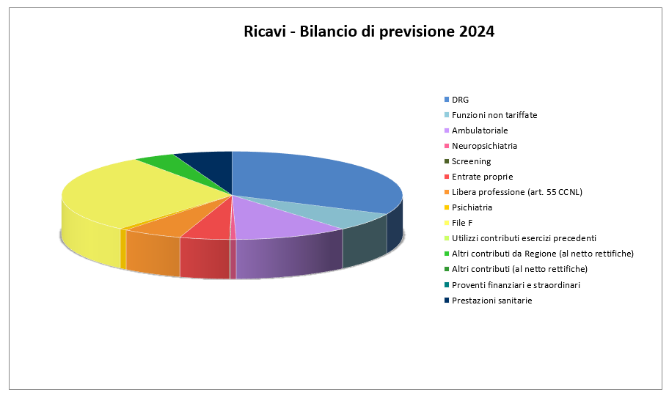
Ricavi - Bilancio di previsione 2024
1

Slide 2
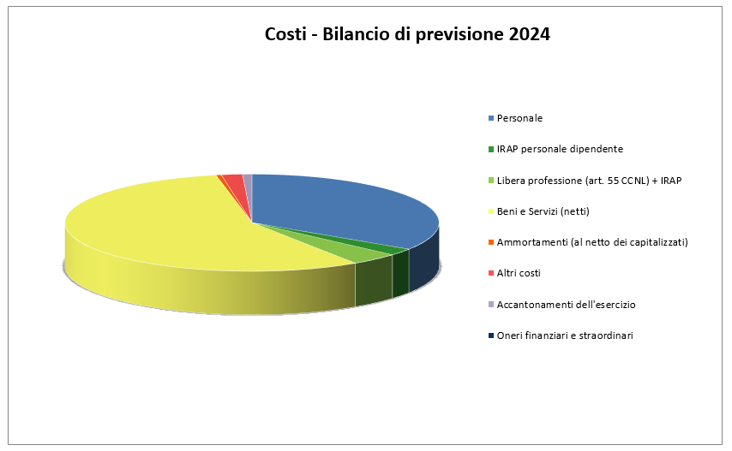
Costi - Bilancio di previsione 2024
2

Slide 3
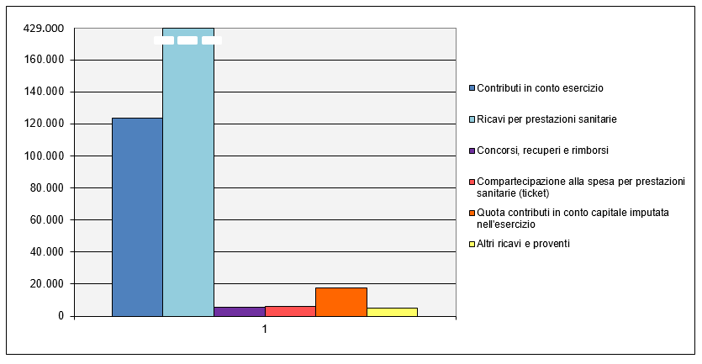
Conto economico previsionale 2024 - Ricavi
3

Slide 4
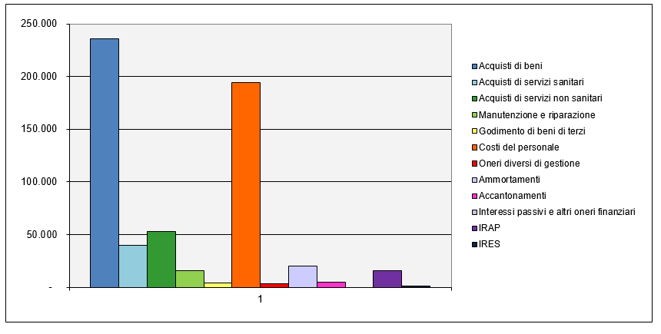
Conto economico previsionale 2024 - Costi
4

